Slide 1

МБДОУ д/с № 5 «Родничок» комбинированного вида с.Сарыг-Сеп Дистанционное обучение 1 неделя (с 26 по 31 января 2022г.) Старшая группа (5-6 лет)
Тема: «Зима»
Выполнил: музыкальный руководитель Трегубова Виктория Владимировна

Slide 2
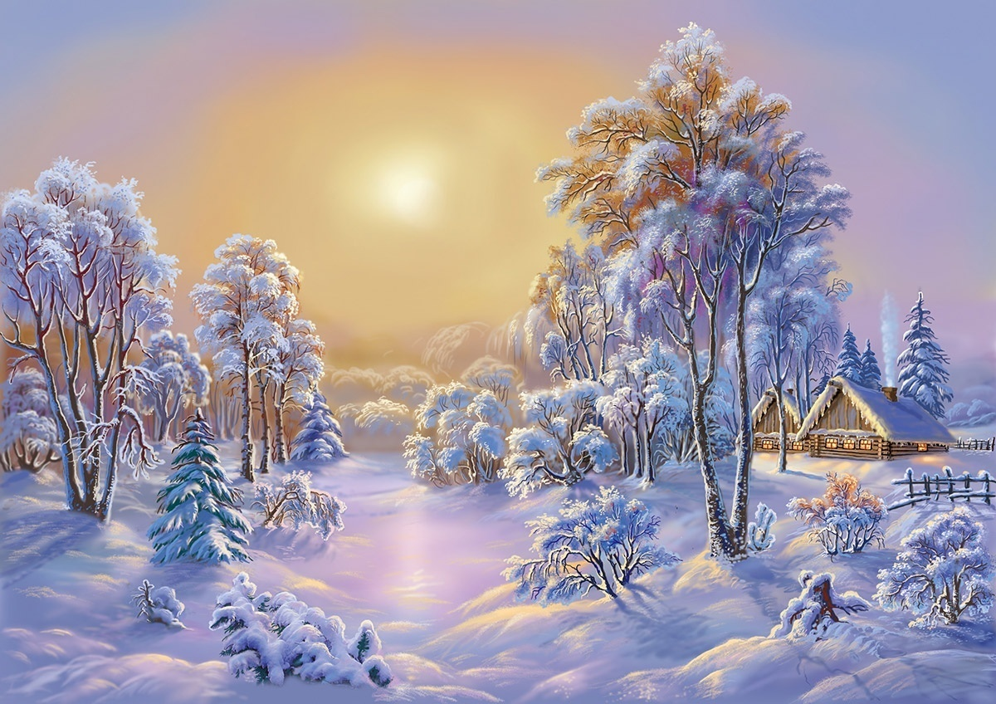

Slide 3
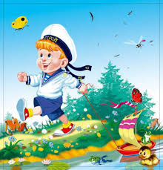

Slide 4

Ребята-молодцы. Выучите песенку с ребёнком
1 куплет:
Мы, ребята-молоды,
Весело шагаем.
«Левой-правой, раз, два, три», -
Дружно повторяем.
Припев:
Левой, правой,
В ногу мы идем.
Как солдаты,
Весело поем.
2 куплет:
Смотрят с завистью на нас
Во дворе девчонки.
«Вы, ребята, - просто класс!», -
Нам кричат вдогонку.
Припев:
Левой, правой,
В ногу мы идем.
Как солдаты,
Весело поем.
3 куплет:
Будем в армии служить,
Родине поможем.
Маму, папу защитим
И девчонок тоже.
Припев:
Левой, правой,
В ногу мы идем.
Как солдаты,
Весело поем.

Slide 5
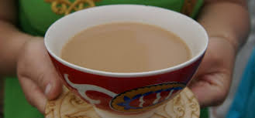
Шайывыс

Slide 6
Шайывыс Повторяем песенку
Каждый день мы дома пьём
Чай тувинский с молоком,
И смакуем, до чего ж
Чай приятен и хорош!
Припев:
Утоляет жажду он,
И бодрит, и сила в нём.
На здоровье выпивай
Вкусный наш тувинский чай.
В гости мы друзей зовём,
Чай в пиалах подаём.
Где уютно и тепло,
там беседовать легко.
Припев:
Утоляет жажду он,
И бодрит, и сила в нём.
На здоровье выпивай
Вкусный наш тувинский чай.
Хуннун ишкеш пёкпес-даа,
Хундуткелдиг чемивис –
Кузел хандыр аартап аар
Куш-ле киирер шайывыс.
Аштаанда – тоттурар,
Аарана – сегидер,
Шагзыраанда – сегедир
Шайывыс, шайывыс!

Slide 7

Мы пойдём налево музыкальная танец-игра

Slide 8
Музыкальная игра «Саночки»
Выполняем движения в
соответствии со словами песенки.

Slide 9
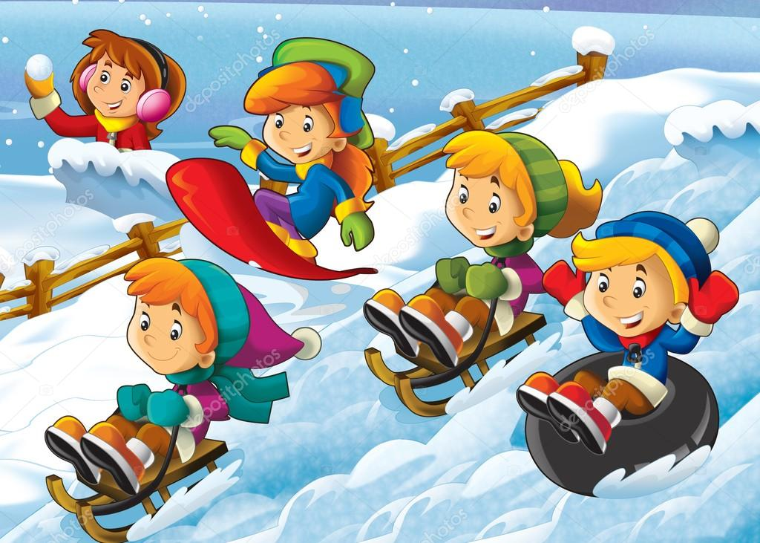

Slide 10
Уважаемые родители!
Во время деятельности с ребенком сделайте, пожалуйста, фотографии. Отправить фотографии можно в группу в вайбер или лично вашему воспитателю

Slide 11
Спасибо за внимание!

